Slide 1
Processador MIPS
Arquitetura e Assembly*
Wang Jiang Chau
Grupo de Projeto de Sistemas
Eletrônicos e Software Aplicado
Laboratório de Microeletrônica – LME
Depto. Sistemas Eletrônicos- EPUSP
* Baseado no livro de Robert Britton

Slide 2
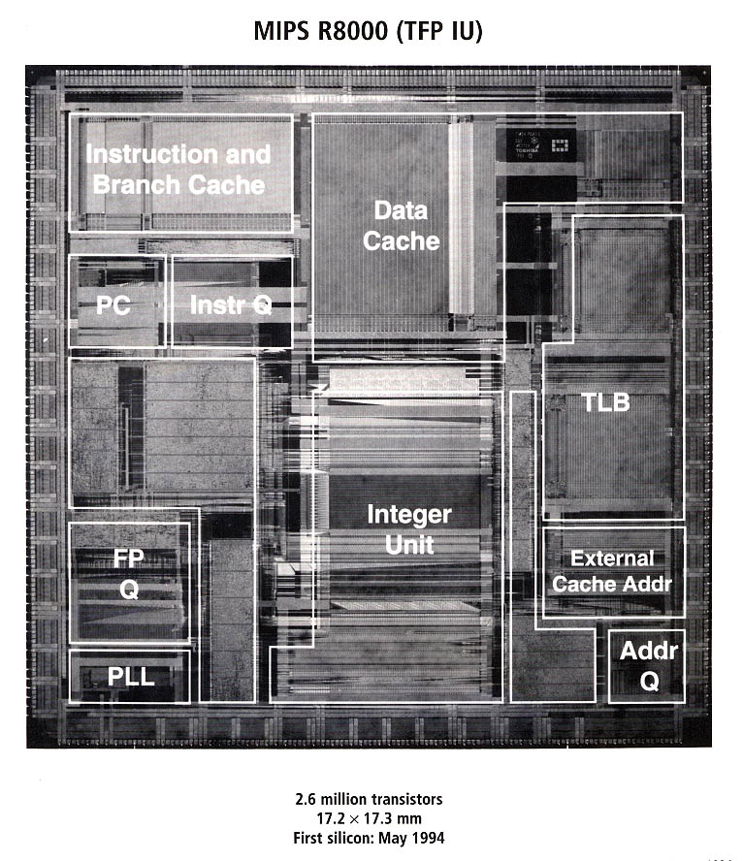
MIPS
MIPS
Diagrama do Datapath

Slide 3
Programação de um microprocessador
Linguagem Estruturada
Abstração de
Software
Compilação
Linguagem
Assembly
Montagem
Linguagem de Máquina
Para o hardware (memória)

Slide 4
No nosso caso ….
Pseudo-código
Linguagem Assembly
Linguagem de Máquina

Slide 5
Exemplo completo
(⅀ 1..N)

Slide 6
Assembly e pseudo-código
A fim de se programar o MIPS em linguagem assembly , o programador inicialmente escreve o programa usando um pseudo-código baseado em símbolos mnemônicos.
Cada registrador tem um nome (usado no pseudo-código e no código assembly) e um número (de 0 a 31). Não esquecer que alguns registradores são de uso específico.

Slide 7
Instruções em assembly
O formato de cada instrução em assembly é:
[label:] Op-Code [operand], [operand], [operand] [#com]
(ver apêndices A e C do livro)
Existem macro-instruções
(ver apêndice D do livro)

Slide 8
Programando em assembly-1
Maximizar o uso de registradores do processador.
Usar pseudocódigo para documentar o programa em assembly
Descrever no pseudocódigo os nomes dos registradores que serão utilizados no código em assembly (ver exemplo completo).
Montar tabela de referência cruzada entre os nomes dos registradores do processador e o que está sendo usado no programa em assembly e no pseudocódigo (ver exemplo completo) .

Slide 9
Exemplo: Expressão Aritmética
Dado o pseudo-código:
$s0 = srt ( $a0 * $a0 + $a1 * $a1)
Admite-se que exista a função srt numa biblioteca
O argumento será passado para srt através de $a0
O resultado será colocado em $v0
Assembly:
mult $a0, $a0 # quadrado de $a0
mflo $t0 # t0 = LS 32 bits do produto
mult $a1, $a1 # quadrado de $a1
mflo $t1 # t1 = LS 32 bits do produto
add $a0, $t0, $t1 # a0 = t0 + t1
jal srt # Chama a função raiz quadrada
move $s0, $v0 # Por convenção, o resultado de sqr
# retorna em $v0

Slide 10
Diretivas para o Montador
Exemplo: Para alocar espaço em memória para um vetor de 1024 inteiros:
em C: int ARRAY[1024] (1024 words)
em assembly MIPS
.data
ARRAY: .space 4096 (4096 bytes)
Observação: em assembly o espaço é em bytes. Logo, 1024 palavras equivalem a 4096 bytes)

Slide 11
Exemplo: Para iniciar um memory array com 16 valores
correspondentes a (2**N) com N=1..15):
Em C:
Int Pof2[16] ={ 1, 2, 4, 8, 16, 32, 64, 128, 256, 512,
1024, 2048, 4096, 8192, 16384, 32768 }
Em assembly MIPS:
.data
Pof2: .word 1, 2, 4, 8, 16, 32, 64, 128, 256, 512,
1024, 2048, 4096, 8192, 16384, 32768

Slide 12
Exemplo: para acessar o segundo elemento do vetor Pof e escrever este valor no REG &s0:
em assembly MIPS:
la $a0, Pof2 # a0 = &Pof2
lw $s0, 8($a0) # s0 = MEM[a0 + 8]
onde:
$a0 contém o endereço da base do vetor Pof2
e lembrando que são necessários 4 endereços consecutives da memória (de 8 bits) para armazenar dados de 32 bits):
E:

Slide 13
Input/Output System Calls: syscall
(ver Apêndice A)
Exemplos:
Serviço Código em $v0 Argumentos
Print_integer 1 $a0 = (inteiro a ser impresso)
Print_ string 4 $a0 = &string
(endereço do string na memória)
Read_integer 5 $v0 = integer (inteiro em $v0)
Read_string 8 $a0 = &buffer
(endereço do buffer de entrada na memória)
$a1 = Length of buffer
(comprimento do buffer)
Exit 10

Slide 14
Quick Reference – Apêndice A
Integer Instruction Set
Name Syntax Space/Time
Add: add Rd, Rs, Rt 1/1
Add Immediate: addi Rt, Rs, Imm 1/1
Add Immediate Unsigned: addiu Rt, Rs, Imm 1/1
Add Unsigned: addu Rd, Rs, Rt 1/1
And: and Rd, Rs, Rt 1/1
And Immediate: andi Rt, Rs, Imm 1/1
Branch if Equal: beq Rs, Rt, Label 1/1
Branch if Greater Than or Equal to Zero: bgez Rs, Label 1/1
Branch if Greater Than or Equal to Zero and Link: bgezal Rs, Label 1/1
Branch if Greater Than Zero: bgtz Rs, Label 1/1
Branch if Less Than or Equal to Zero: blez Rs, Label 1/1
Branch if Less Than Zero and Link: bltzal Rs, Label 1/1
Branch if Less Than Zero: bltz Rs, Label 1/1
Branch if Not Equal: bne Rs, Rt, Label 1/1
Divide: div Rs, Rt 1/38
Divide Unsigned: divu Rs, Rt 1/38
Jump: j Label 1/1
Jump and Link: jal Label 1/1
Jump and Link Register: jalr Rd, Rs 1/1
Jump Register: jr Rs 1/1

Slide 15
Integer Instruction Set
Name Syntax Space/Time
Load Byte: lb Rt, offset(Rs) 1/1
Load Byte Unsigned: lbu Rt, offset(Rs) 1/1
Load Halfword: lh Rt, offset(Rs) 1/1
Load Halfword Unsigned: lhu Rt, offset(Rs) 1/1
Load Upper Immediate: lui Rt, Imm 1/1
Load Word: lw Rt, offset(Rs) 1/1
Load Word Left: lwl Rt, offset(Rs) 1/1
Load Word Right: lwr Rt, offset(Rs) 1/1
Move From Coprocessor 0 mfc0 Rd, Cs 1/1
Move From High: mfhi Rd 1/1
Move From Low: mflo Rd 1/1
Move To Coprocessor 0 mtc0 Rt, Cd 1/1
Move to High: mthi Rs 1/1
Move to Low: mtlo Rs 1/1
Multiply: mult Rs, Rt 1/32
Multiply Unsigned: multu Rs, Rt 1/32
NOR: nor Rd, Rs, Rt 1/1
OR: or Rd, Rs, Rt 1/1
OR Immediate: ori Rt, Rs, Imm 1/1
Return From Exception: rfe 1/1
Store Byte: sb Rt, offset(Rs) 1/1
Store Halfword: sh Rt, offset(Rs) 1/1
Shift Left Logical: sll Rd, Rt, sa 1/1
Shift Left Logical Variable: sllv Rd, Rt, Rs 1/1

Slide 16
Integer Instruction Set
Name Syntax Space/Time
Set on Less Than: slt Rd, Rt, Rs 1/1
Set on Less Than Immediate: slti Rt, Rs, Imm 1/1
Set on Less Than Immediate Unsigned: sltiu Rt, Rs, Imm 1/1
Set on Less Than Unsigned: sltu Rd, Rt, Rs 1/1
Shift Right Arithmetic: sra Rd, Rt, sa 1/1
Shift Right Arithmetic Variable: srav Rd, Rt, Rs 1/1
Shift Right Logical: srl Rd, Rt, sa 1/1
Shift Right Logical Variable: srlv Rd, Rt, Rs 1/1
Subtract: sub Rd, Rs, Rt 1/1
Subtract Unsigned: subu Rd, Rs, Rt 1/1
Store Word: sw Rt, offset(Rs) 1/1
Store Word Left: swl Rt, offset(Rs) 1/1
Store Right: swr Rt, offset(Rs) 1/1
System Call: syscall 1/1
Exclusive OR: xor Rd, Rs, Rt 1/1
Exclusive OR Immediate: xori Rt, Rs, Imm 1/1

Slide 17
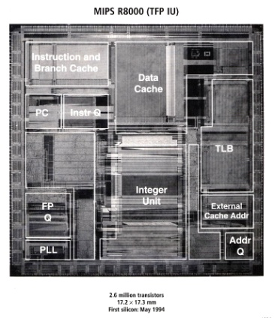
Diagrama do DataPath
Program Counter (PC)
Contador de Programa (PC)
Cache Memory
Memória
Instruction Register
Registrador de Instruções
Out
ALU
Out
ULA
Endereço
Rs
Rs
Control
Address
Lógica
Logic
de
Controle
Rt
Rt
Rd
Rd
4
Data In
4
Dados
In
Register File
Banco de Registradores

